Slide 1
28-2
These materials are by the Kongki Ka Project and are made available to you under the terms of the Creative Commons Attribution ShareAlike license 4.0.
You have permission to share and redistribute these materials in any format and to make reasonable revisions and adaptations of this translation, provided that:
You include the above licence and source information.
If you redistribute these materials or create derivatives, you must distribute your contributions under the same license as the original.
The Holy Bible, Berean Standard Bible, BSB is produced in cooperation with Bible Hub, Discovery Bible, OpenBible.com, and the Berean Bible Translation Committee. This text of God's Word has been dedicated to the public domain.
Hindi text is from Free Bibles India. This translation is made available under the terms of a Creative Commons Attribution-ShareAlike 4.0 International License.
Notes:
Ch
28 Esther
1. Queen Vashti’s refuses King - 1:1-22 (Left Bottom Room in Palace)
2. Esther’s coronation banquet - 2:1-20 (Right Bottom Room in Palace)
3. Guards Plot against King - 2:21-23 (At Palace Gate)
4. Mordecai won’t bow to Haman - 3:1-6 (Right side of Palace Gate)
5. Haman Plots to kill the Jews - 3:7 – 4:17 (On Palace Roof and Top Left)
6. Esther enters the Throne Room - 5:1-8 (Palace Center)
7. Haman builds gallows - 5:9-14 (Right Top)
8. The King asks Haman what should be done- 6:1-9 (Left Top Room in Palace)
9. Haman leads Mordecai on King’s Horse - 6:10-14 (Right Bottom)
10. Esther exposes Haman - 7:1-10 (Right Top Room in Palace)
11. Mordecai raised up - 8:1 – 10:3 (Left Bottom)

Slide 2
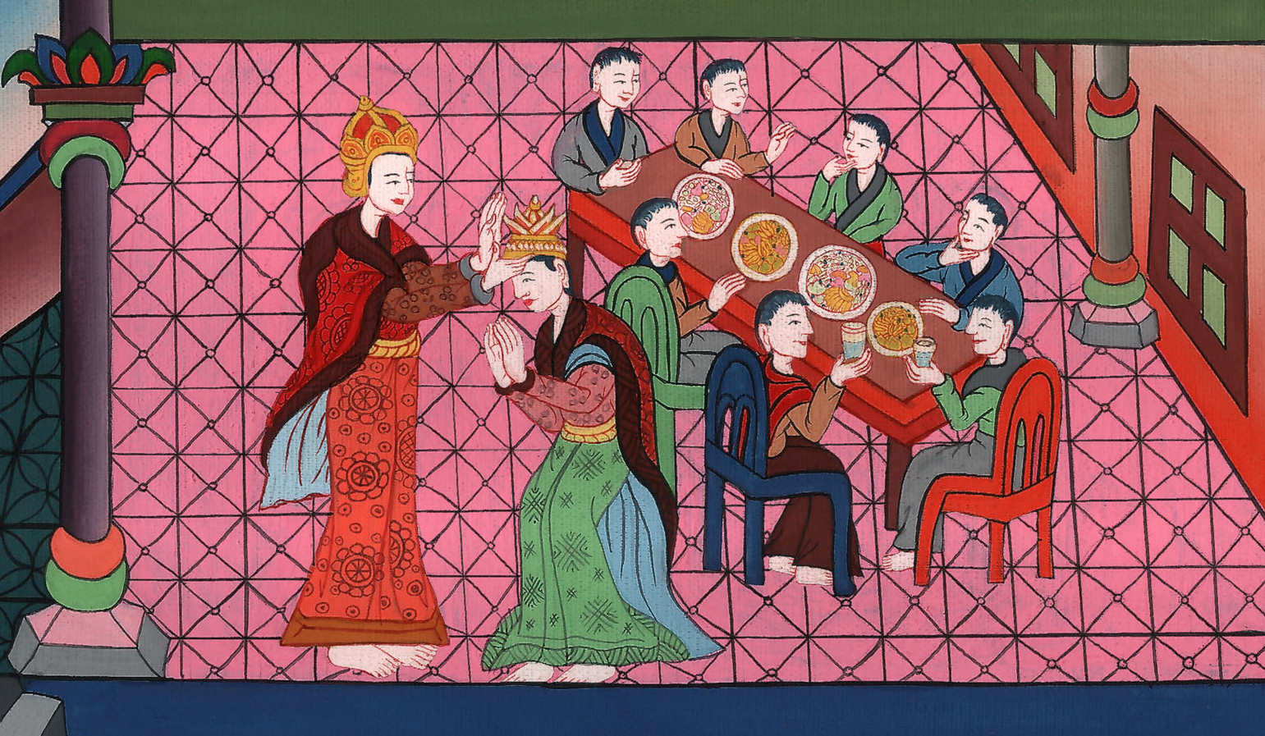
एस्तेर फारस की रानी बनी - एस्तेर 2:1-20
This work is licensed under a Creative Commons Attribution-ShareAlike 4.0 International License

Slide 3
Esther Becomes Queen of Persia- Esther 2:1-20
एस्तेर फारस की रानी बनी - एस्तेर 2:1-20

Slide 4
एस्तेर फारस की रानी बनी - एस्तेर 2:1-20

Slide 5
1Some time later, when the anger of King Xerxes had subsided, he remembered Vashti and what she had done, and what had been decreed against her.
1इन बातों के बाद जब राजा क्षयर्ष का गुस्सा ठंडा हो गया, तब उसने रानी वशती की, और जो काम उसने किया था, और जो उसके विषय में आज्ञा निकली थी उसकी भी सुधि ली।

Slide 6
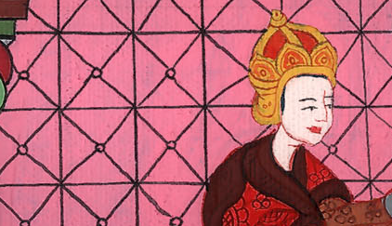
एस्तेर 2:1

Slide 7
2Then the king’s attendants proposed, “Let a search be made for beautiful young virgins for the king,
2 तब राजा के सेवक जो उसके टहलुए थे, कहने लगे, “राजा के लिये सुन्दर तथा युवा कुँवारियाँ ढूँढ़ी जाएँ।

Slide 8
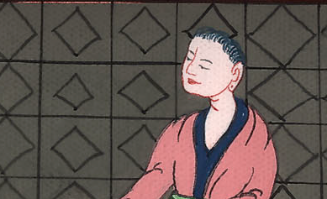
एस्तेर 2:2

Slide 9
3and let the king appoint commissioners in each province of his kingdom to assemble all the beautiful young women into the harem at the citadel of Susa. Let them be placed under the care of Hegai, the king’s eunuch in charge of the women, and let them be given beauty treatments.
3 और राजा ने अपने राज्य के सब प्रान्तों में लोगों को इसलिए नियुक्त किया कि वे सब सुन्दर युवा कुँवारियों को शूशन गढ़ के रनवास में इकट्ठा करें और स्त्रियों के प्रबन्धक हेगे को जो राजा का खोजा था सौंप दें; और शुद्ध करने के योग्य वस्तुएँ उन्हें दी जाएँ।

Slide 10
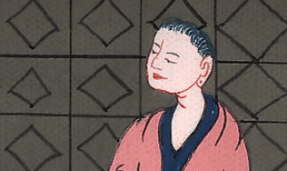
एस्तेर 2:3

Slide 11
4Then let the young woman who pleases the king become queen in place of Vashti.”
This suggestion pleased the king, and he acted accordingly.
4 तब उनमें से जो कुँवारी राजा की दृष्टि में उत्तम ठहरे, वह रानी वशती के स्थान पर पटरानी बनाई जाए।” यह बात राजा को पसन्द आई और उसने ऐसा ही किया।

Slide 12
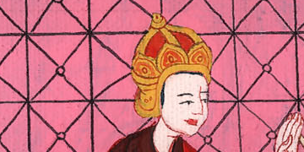
एस्तेर 2:4

Slide 13
5Now there was at the citadel of Susa a Jewish man from the tribe of Benjamin named Mordecai son of Jair, the son of Shimei, the son of Kish.
5 शूशन गढ़ में मोर्दकै नामक एक यहूदी रहता था, जो कीश नाम के एक बिन्यामीनी का परपोता, शिमी का पोता, और याईर का पुत्र था।

Slide 14
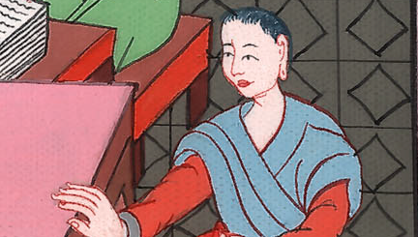
एस्तेर 2:5

Slide 15
6He had been carried into exile from Jerusalem by Nebuchadnezzar king of Babylon among those taken captive with Jeconiah king of Judah.
6 वह उन बन्दियों के साथ यरूशलेम से बँधुआई में गया था, जिन्हें बाबेल का राजा नबूकदनेस्सर, यहूदा के राजा यकोन्याह के संग बन्दी बना के ले गया था।

Slide 16
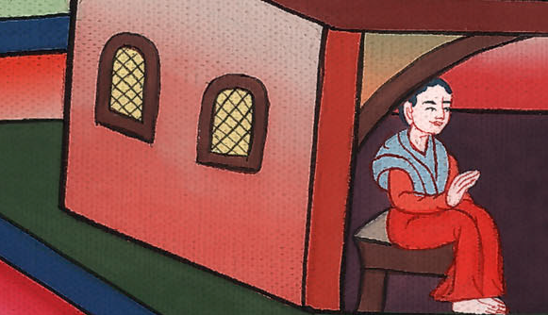
एस्तेर 2:6

Slide 17
7And Mordecai had brought up Hadassah (that is, Esther), the daughter of his uncle, because she did not have a father or mother. The young woman was lovely in form and appearance, and when her father and mother had died, Mordecai had taken her in as his own daughter.
7 उसने हदास्साa नामक अपनी चचेरी बहन को, जो एस्तेर भी कहलाती थी, पाला-पोसा था; क्योंकि उसके माता-पिता कोई न थे, और वह लड़की सुन्दर और रूपवती थी, और जब उसके माता-पिता मर गए, तब मोर्दकै ने उसको अपनी बेटी करके पाला।

Slide 18
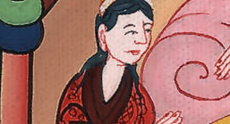
एस्तेर 2:7

Slide 19
8When the king’s command and edict had been proclaimed, many young women gathered at the citadel of Susa under the care of Hegai. Esther was also taken to the palace and placed under the care of Hegai, the custodian of the women.
8 जब राजा की आज्ञा और नियम सुनाए गए, और बहुत सी युवा स्त्रियाँ, शूशन गढ़ में हेगे के अधिकार में इकट्ठी की गईं, तब एस्तेर भी राजभवन में स्त्रियों के प्रबन्धक हेगे के अधिकार में सौंपी गई।

Slide 20
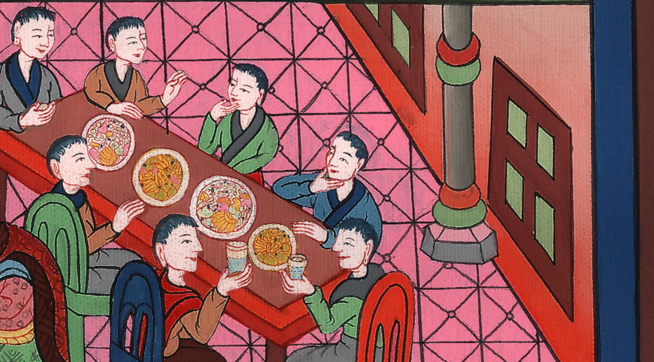
एस्तेर 2:8

Slide 21
9And the young woman pleased him and obtained his favor, so he quickly provided her with beauty treatments and the special diet. He assigned to her seven select maidservants from the palace and transferred her with them to the best place in the harem.
9 वह युवती उसकी दृष्टि में अच्छी लगी; और वह उससे प्रसन्न हुआ, तब उसने बिना विलम्ब उसे राजभवन में से शुद्ध करने की वस्तुएँ, और उसका भोजन, और उसके लिये चुनी हुई सात सहेलियाँ भी दीं, और उसको और उसकी सहेलियों को रनवास में सबसे अच्छा रहने का स्थान दिया।

Slide 22
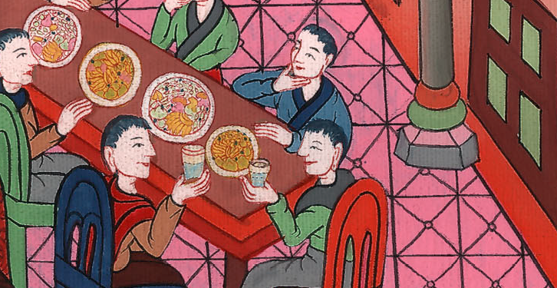
एस्तेर 2:9

Slide 23
10Esther did not reveal her people or her lineage, because Mordecai had instructed her not to do so.
10 एस्तेर ने न अपनी जाति बताई थी, न अपना कुल; क्योंकि मोर्दकै ने उसको आज्ञा दी थी, कि उसे न बताना।

Slide 24
एस्तेर 2:10

Slide 25
11And every day Mordecai would walk back and forth in front of the court of the harem to learn about Esther’s welfare and what was happening to her.
11 मोर्दकै तो प्रतिदिन रनवास के आँगन के सामने टहलता था ताकि जाने कि एस्तेर कैसी है और उसके साथ क्या हो रहा है?

Slide 26
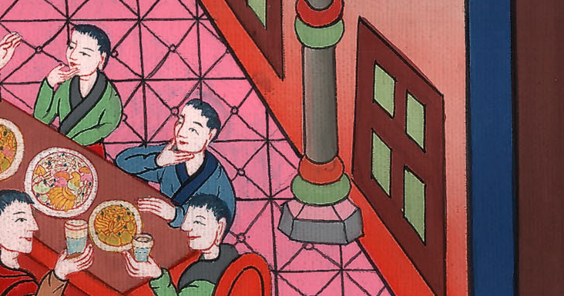
एस्तेर 2:11

Slide 27
12In the twelve months before her turn to go to King Xerxes, the harem regulation required each young woman to receive beauty treatments with oil of myrrh for six months, and then with perfumes and cosmetics for another six months.
12 जब एक-एक कन्या की बारी आई, कि वह क्षयर्ष राजा के पास जाए, और यह उस समय हुआ जब उसके साथ स्त्रियों के लिये ठहराए हुए नियम के अनुसार बारह माह तक व्यवहार किया गया था; अर्थात् उनके शुद्ध करने के दिन इस रीति से बीत गए, कि छः माह तक गन्धरस का तेल लगाया जाता था, और छः माह तक सुगन्ध-द्रव्य, और स्त्रियों के शुद्ध करने का अन्य सामान लगाया जाता था।

Slide 28
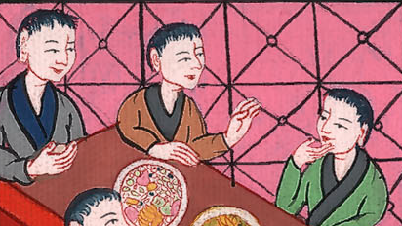
एस्तेर 2:12

Slide 29
13When the young woman would go to the king, she was given whatever she requested to take with her from the harem to the king’s palace.
13 इस प्रकार से वह कन्या जब राजा के पास जाती थी, तब जो कुछ वह चाहती कि रनवास से राजभवन में ले जाए, वह उसको दिया जाता था।

Slide 30
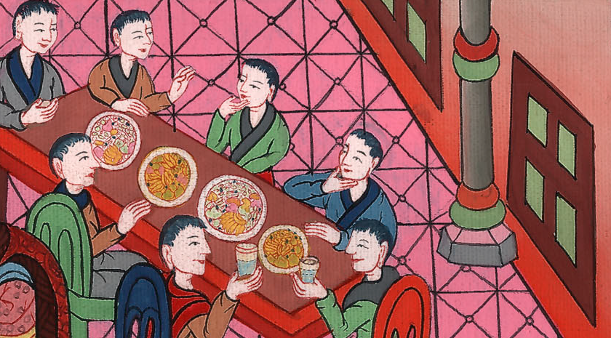
एस्तेर 2:13

Slide 31
14She would go there in the evening, and in the morning she would return to a second harem under the care of Shaashgaz, the king’s eunuch in charge of the concubines. She would not return to the king unless he delighted in her and summoned her by name.
14 साँझ को तो वह जाती थी और सवेरे को वह लौटकर रनवास के दूसरे घर मेंb जाकर रखैलों के प्रबन्धक राजा के खोजे शाशगज के अधिकार में हो जाती थी, और राजा के पास फिर नहीं जाती थी। और यदि राजा उससे प्रसन्न हो जाता था, तब वह नाम लेकर बुलाई जाती थी।

Slide 32
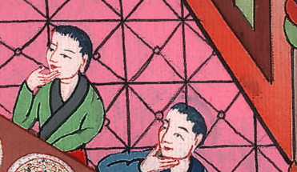
एस्तेर 2:14

Slide 33
15Now Esther was the daughter of Abihail, the uncle from whom Mordecai had adopted her as his own daughter. And when it was her turn to go to the king, she did not ask for anything except what Hegai, the king’s trusted official in charge of the harem, had advised. And Esther found favor in the eyes of everyone who saw her.
15 जब मोर्दकै के चाचा अबीहैल की बेटी एस्तेर, जिसको मोर्दकै ने बेटी मानकर रखा था, उसकी बारी आई कि राजा के पास जाए, तब जो कुछ स्त्रियों के प्रबन्धक राजा के खोजे हेगे ने उसके लिये ठहराया था, उससे अधिक उसने और कुछ न माँगा। जितनों ने एस्तेर को देखा, वे सब उससे प्रसन्न हुए।

Slide 34
एस्तेर 2:15

Slide 35
16So Esther was taken to King Ahasuerus into his royal house… 17And the king loved Esther more than all the other women, and she found grace and favor in his sight more than all of the other virgins. So he placed the royal crown upon her head and made her queen in place of Vashti.
16 अतः एस्तेर राजभवन में राजा क्षयर्ष के पास उसके राज्य के सातवें वर्ष के तेबेत नामक दसवें महीने में पहुँचाई गई। 17 और राजा ने एस्तेर को और सब स्त्रियों से अधिक प्यार किया, और अन्य सब कुँवारियों से अधिक उसके अनुग्रह और कृपा की दृष्टि उसी पर हुई, इस कारण उसने उसके सिर पर राजमुकुट रखा और उसको वशती के स्थान पर रानी बनाया।

Slide 36
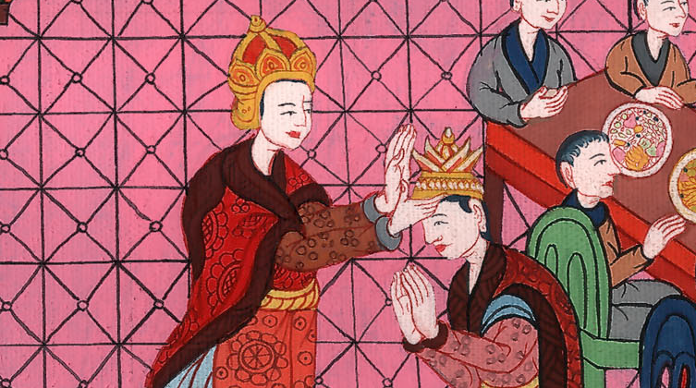
एस्तेर 2:17

Slide 37
18Then the king held a great banquet, Esther’s banquet, for all his officials and servants. He proclaimed a tax holiday in the provinces and gave gifts worthy of the king’s bounty.
18 तब राजा ने अपने सब हाकिमों और कर्मचारियों को एक बड़ा भोज दिया, और उसे एस्तेर का भोज कहा; और प्रान्तों में छुट्टी दिलाई, और अपनी उदारता के योग्य इनाम भी बाँटे।

Slide 38
एस्तेर 2:18

